Slide 1



目标导向迭代式教学模式在创新设计思维课程中的探索与实践
西安欧亚学院 杜晓春

Slide 2


1
教学探索与实践
2
关键创新点
目 录
3
学生收获与成长
4
对其它课程/专业的影响
5
思考与展望

Slide 3
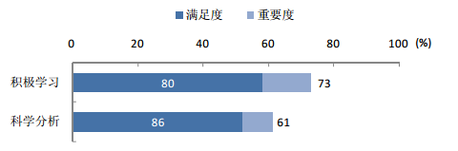
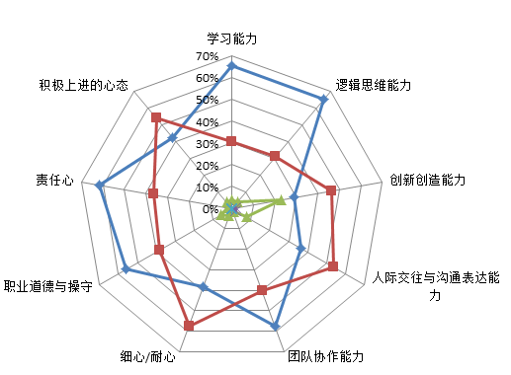
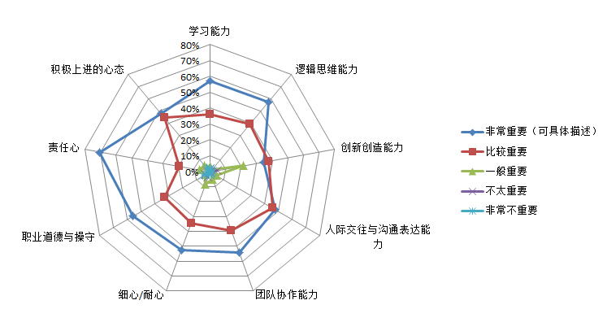
1
教学探索与实践—明确课程定位
理解与交流能力
科学思
维能力
管理
能力
创新能力
科学
分析
批判性
思维
应用分
析能力
动手
能力
积极
学习
新产品
构思
外部需求
中国用人单位对大学毕业生基本工作能力需求模型
内部需求
毕业生创新能力的重要度和满足度—欧亚学院社会需求与培养质量年度报告（2015年）
市场调研
软件工程、网络工程专业通用能力企业需求雷达图（2016年）
课程定位
专业综合实习
与企业合作毕业设计
企业沙龙座谈
创业引导
专业课课程设计
专业创意竞赛
创新设计思维
第一学年
第二学年
第三学年
第四学年
参观学习
入学教育
行业、企业报告
非专业创意竞赛
专业课程实践
专业创意竞赛
跨专业创意竞赛
师生共建工作室
创新DNA
Notes:
3

Slide 4

1
教学探索与实践—制定教学目标
提高学生的创新设计思维能力。
学生系统理解并掌握创新设计思维的理念、方法及工具。
学生能运用创新设计思维的方法及工具结合专业知识实现创意。
通过大学四年不断学习、迭代，让创新设计思维变成一种DNA扎根在学生的思维模式中，从而对学生日后的学习、工作甚至是生活产生积极的影响。
教学目标
Notes:
4

Slide 5

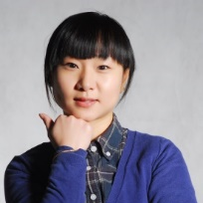
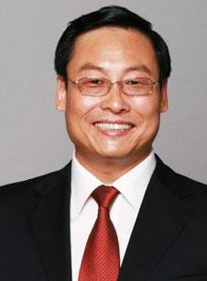
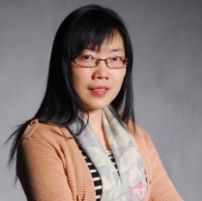


1
教学探索与实践—根据教学目标搭建教学团队
课程设计与具体实施负责人：杜晓春
硕士，讲师，二级创业咨询师，二级心理咨询师，二级人力资源管理师，通信工程专业教师
涉外活动与经费管理负责人：孟博
MBA，助教，二级创业咨询师，欧亚学院信息工程学院新技术服务中心副主任
其他专业课老师
+
+
技术支持与资产管理负责人：张秀芳
硕士，副教授，二级创业咨询师，物联网工程专业教师
企业教师
……
创新创业相关竞赛负责人：周鹏
硕士，讲师，二级创业咨询师，软件工程专业教师
教学顾问：鲁百年 博士
SAP公司大中国区
商务创新首席架构师
课程组织负责人：刘丽丽
MBA，工程师，二级创业咨询师，欧亚学院信息工程学院副院长
教学团队特约成员池
教学团队主要成员
Notes:
5

Slide 6
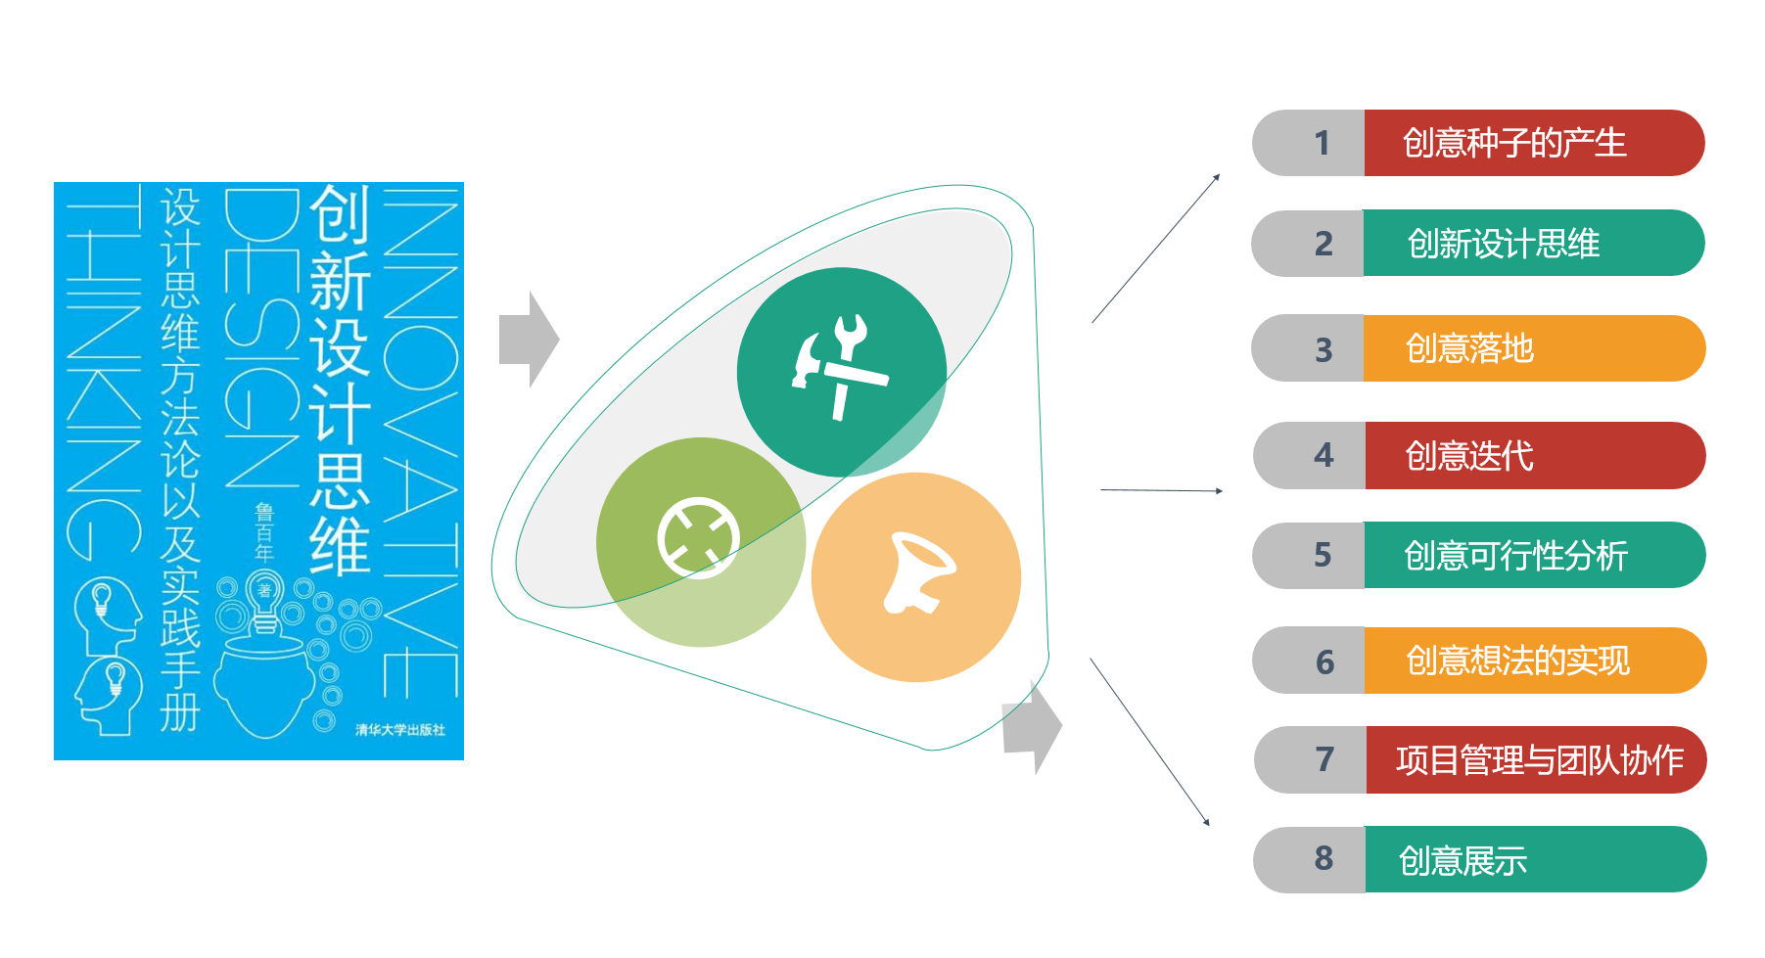
1
教学探索与实践—根据教学目标重构教学内容
以目标为导向
以终为始
不断迭代
Notes:
6

Slide 7
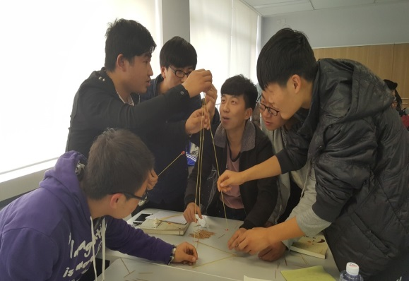
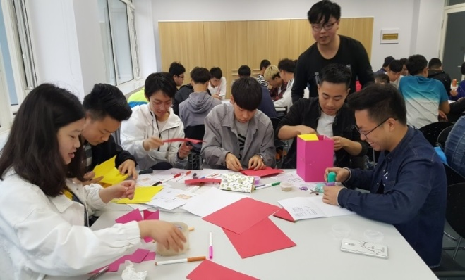
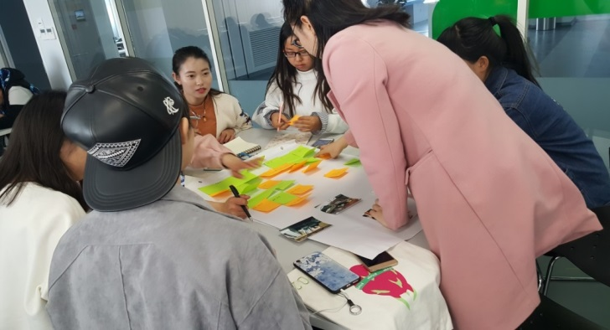
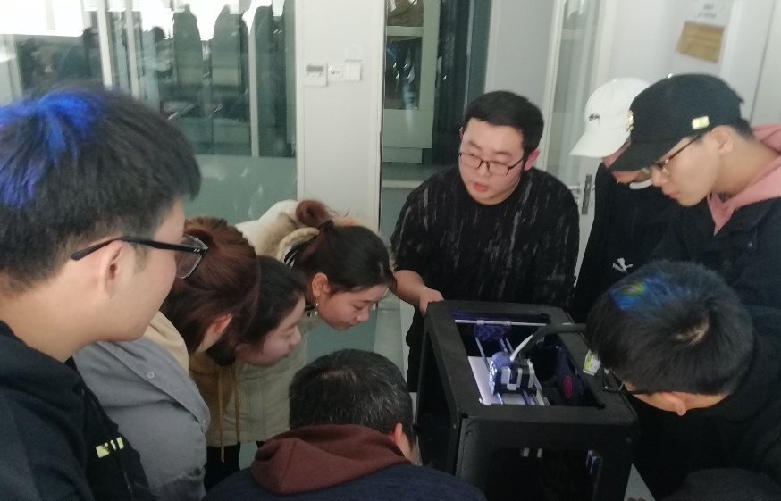
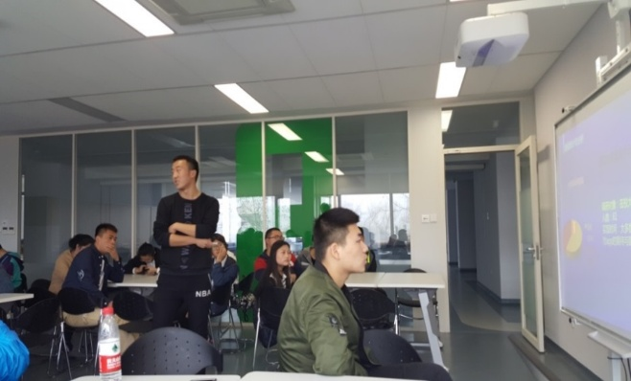
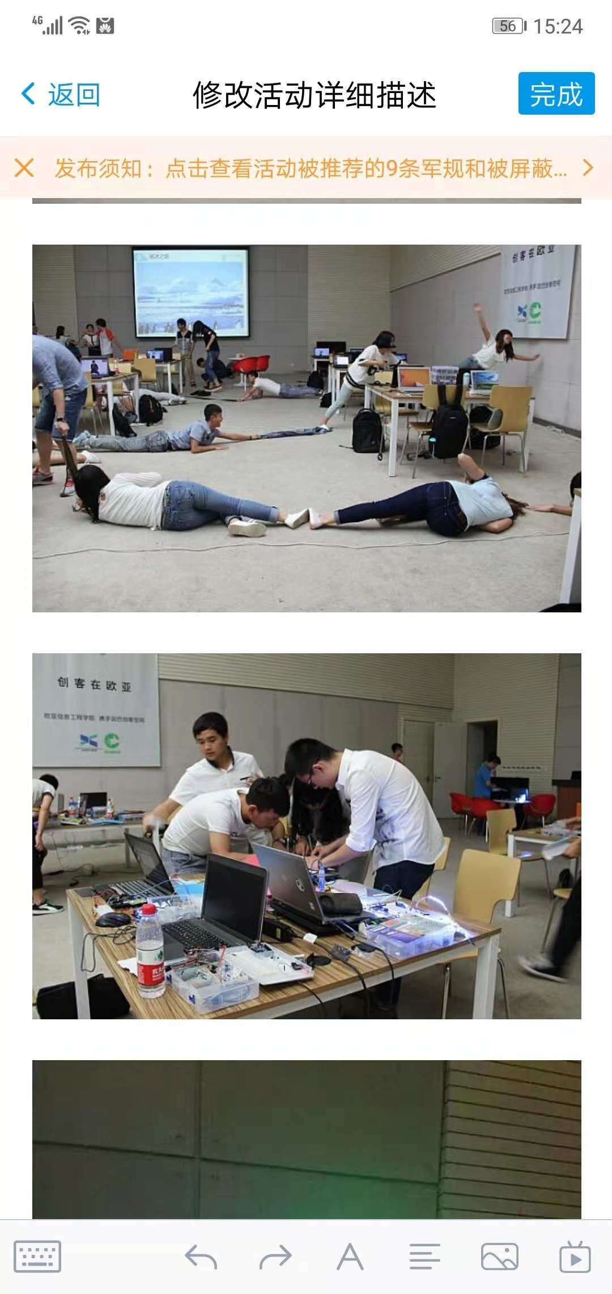
1
教学探索与实践—根据教学目标创新教学模式与教学方法
团队协作
原型制作
头脑风暴
实践操作
小组汇报
游戏活动
Notes:
7

Slide 8
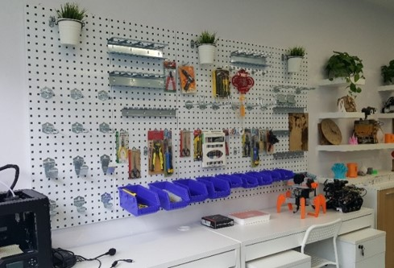
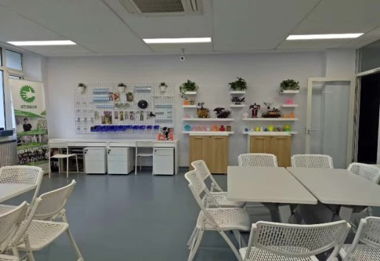
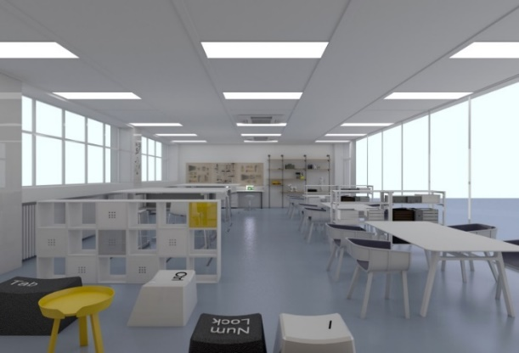
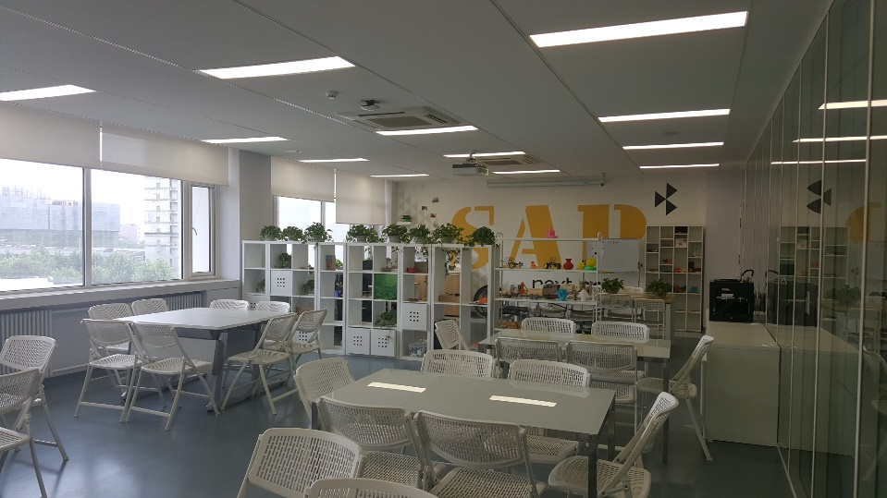
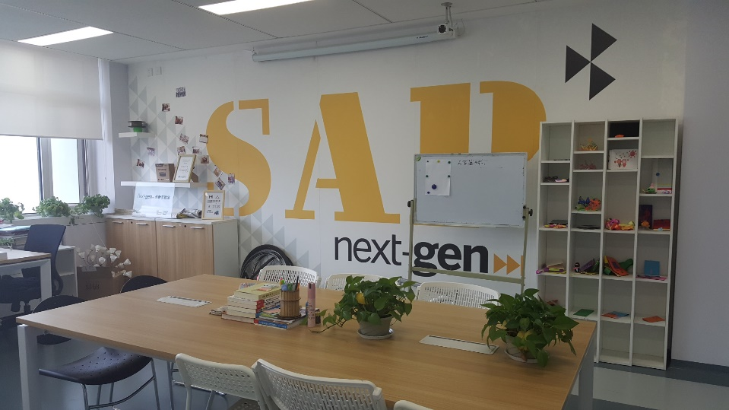
1
教学探索与实践—根据教学目标改造教学环境
与SAP公司
合作设立
创新实验室
Notes:
8

Slide 9
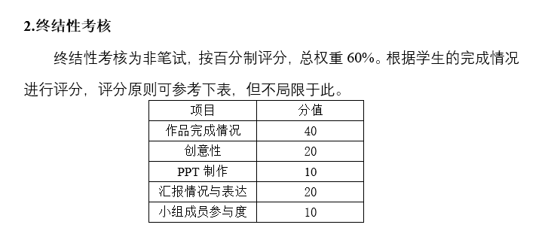
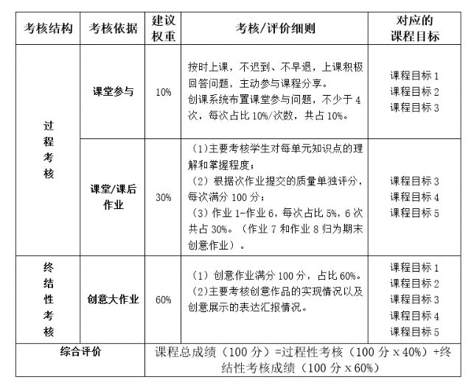
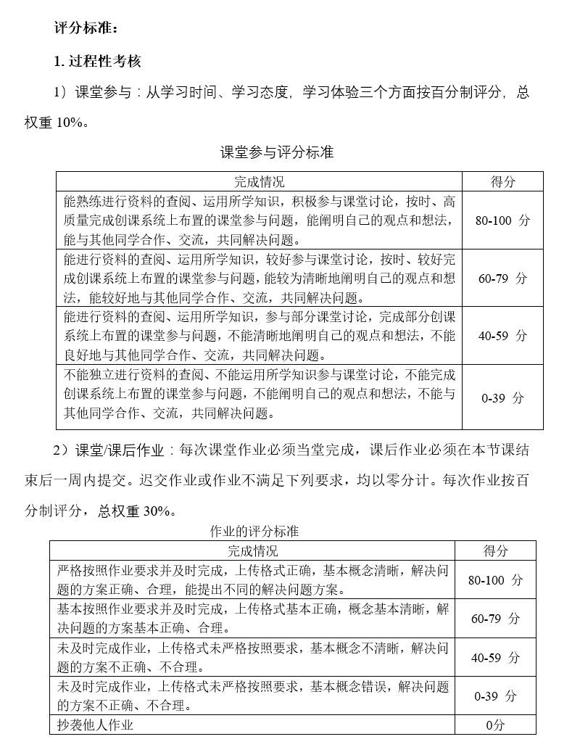
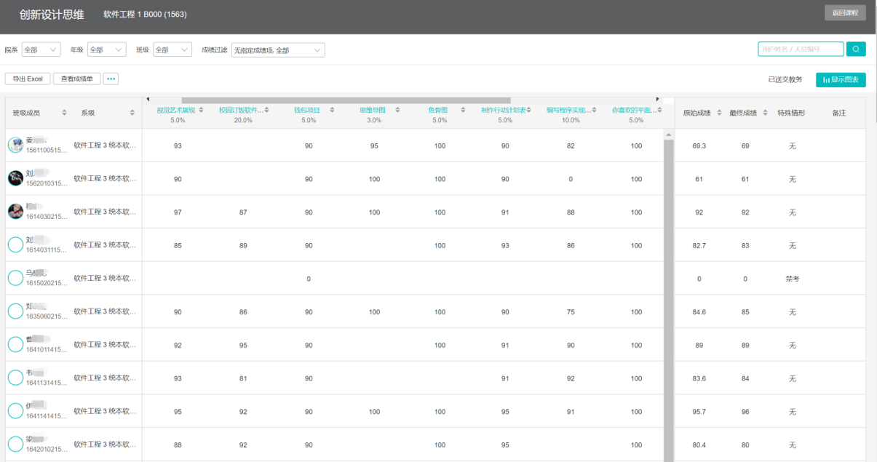
1
教学探索与实践—根据教学目标设计教学考核
Notes:
9

Slide 10
2
关键创新点—以目标为导向，敏捷开发，反复迭代
运用创新设计思维重构主题
（探索）
运用创新设计思维相关工具搭建原型
（设计）
实现创意种子 （交付/实施）
提出创意种子
（发现）
先做成，再做好
结合专业知识，反复迭代，修改原型
（设计）
Notes:
10

Slide 11
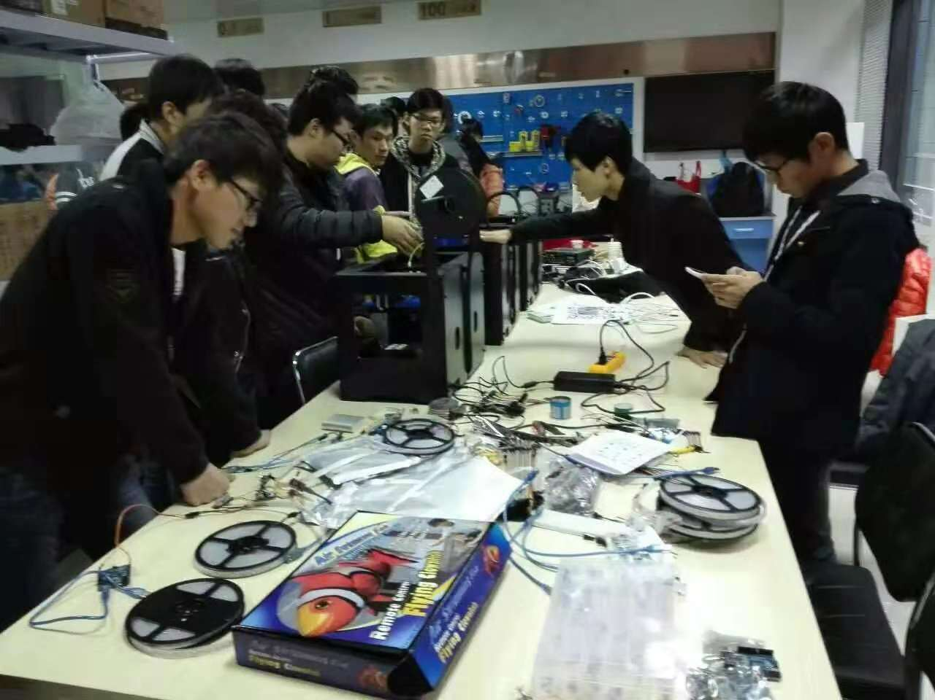
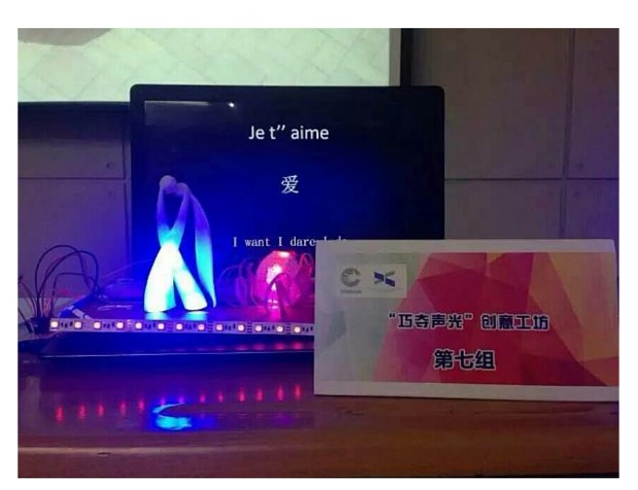

2
关键创新点—学科交叉，跨专业融合
本专业知识、技能
创意作品
其它专业知识
创新设计思维
及其它通用能力
跨专业的学生+跨专业的老师+跨专业的知识=跨专业的创意/作品
Notes:
11

Slide 12
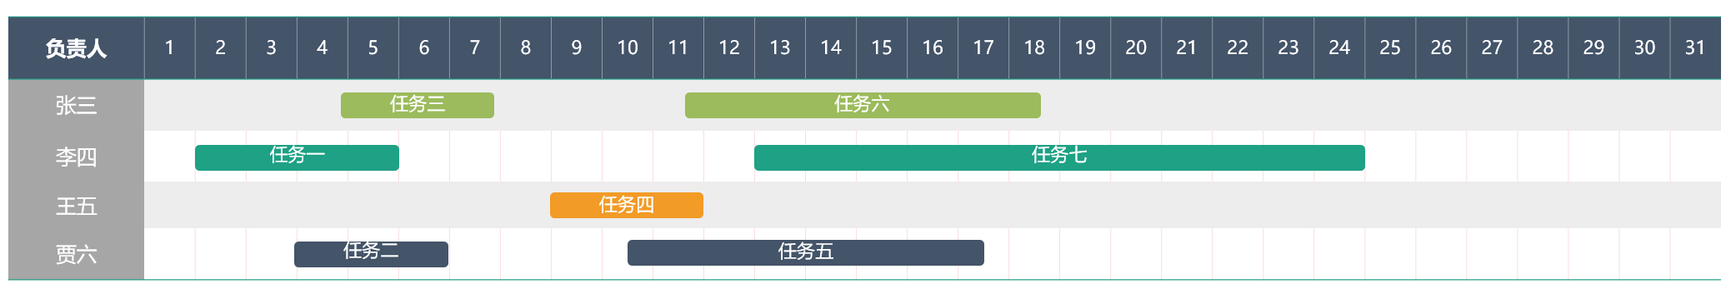
2
关键创新点—将项目管理工具运用在小组分工中
小组任务分工甘特图
合 同 生 效
任务细化，分工更明确
便于学生明确自己的工作任务，提高任务完成率
便于小组成员间相互监督，责任划分
便于教师及时了解学生进度，进行阶段性的检查与指导
便于教师更合理、准确地进行考核评分
小组成员间的合同
学生与教师间的合同
Notes:
12

Slide 13
2
关键创新点—工作过程系统化课程开发
从易到难，从简单到综合，能力递进。
学习情境三：
创意公益广告
学习情境二：
校园订饭APP
学习情境一：
钱包设计
工作过程不变
头脑风暴、
思维导图
互换排序、
聚类、设计主题
分类
与优化
获取信息、SWOT分析
描绘草图 、原型设计
故事
推广
目标导向的行动计划
学习情境开发
Notes:
13

Slide 14
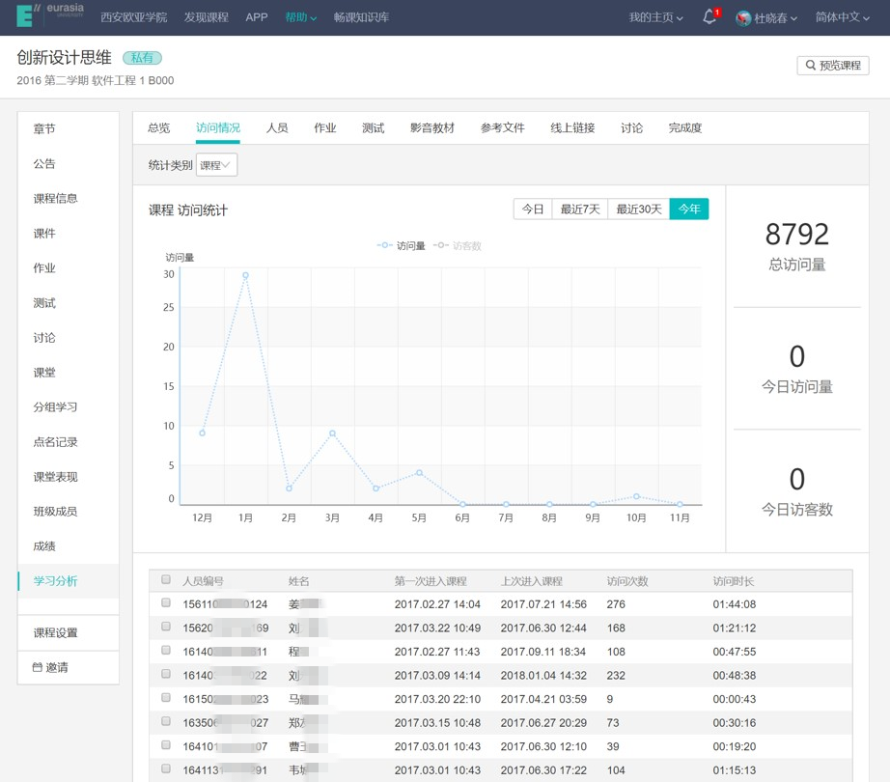
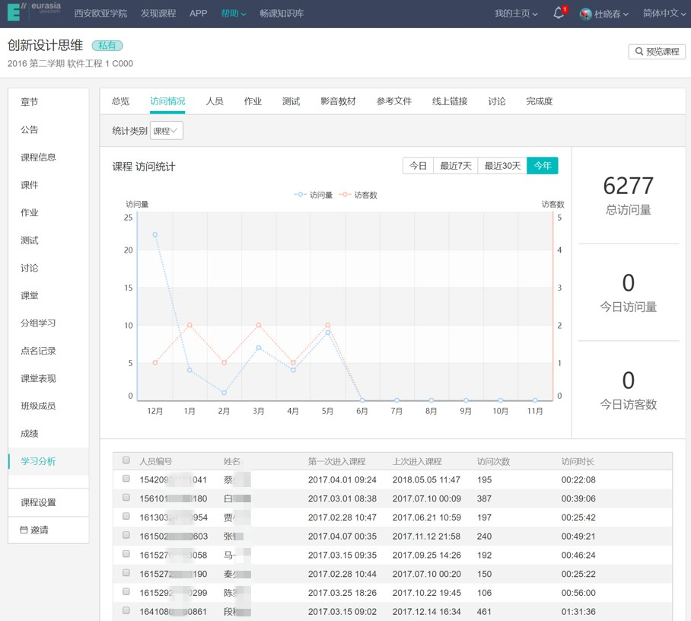
2
关键创新点—注重学习体验，激发学习主动性
Notes:
14

Slide 15


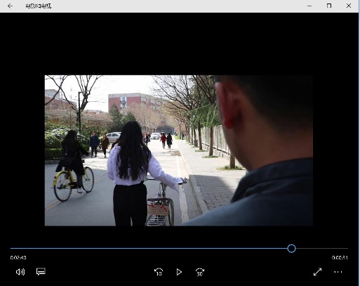
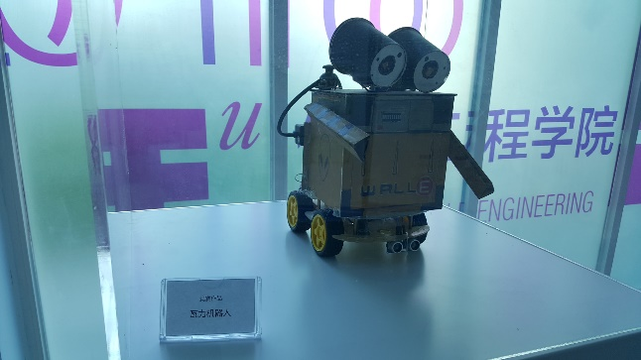
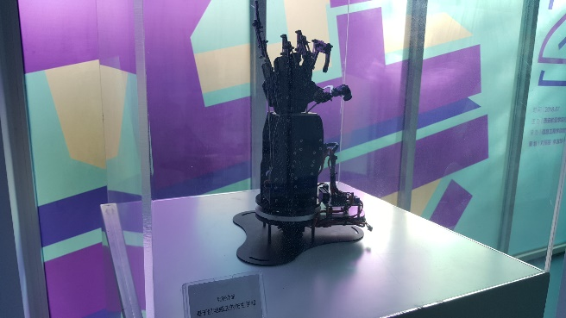
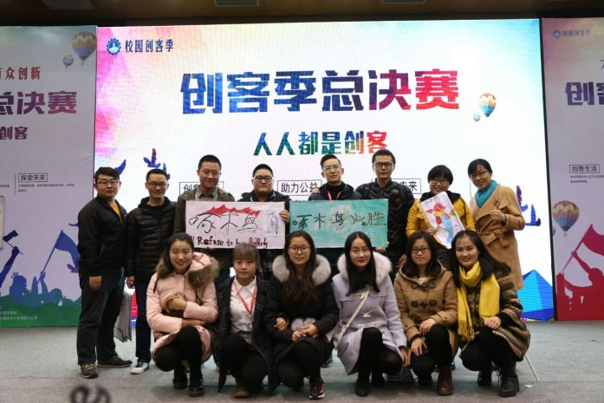
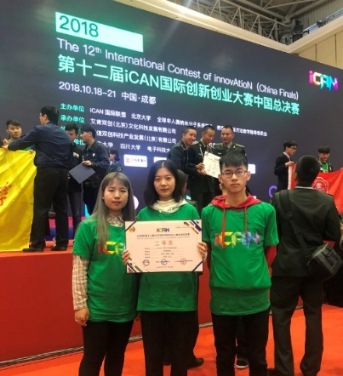


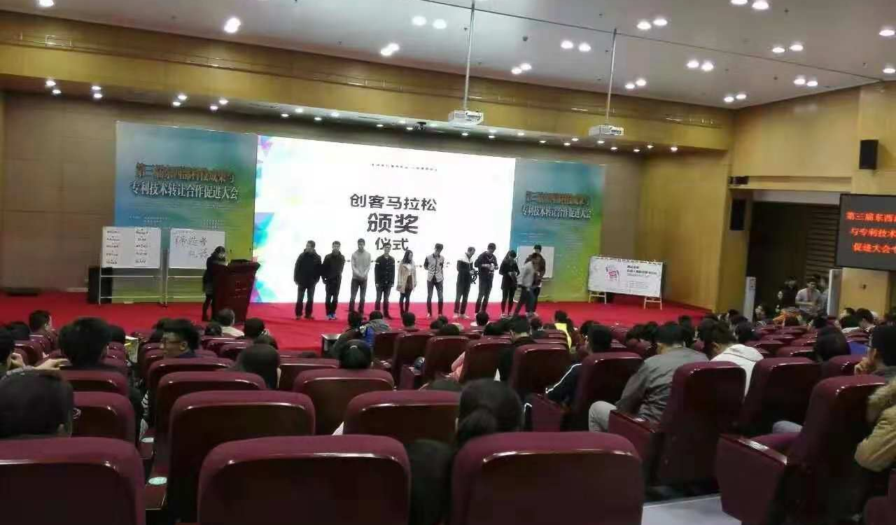
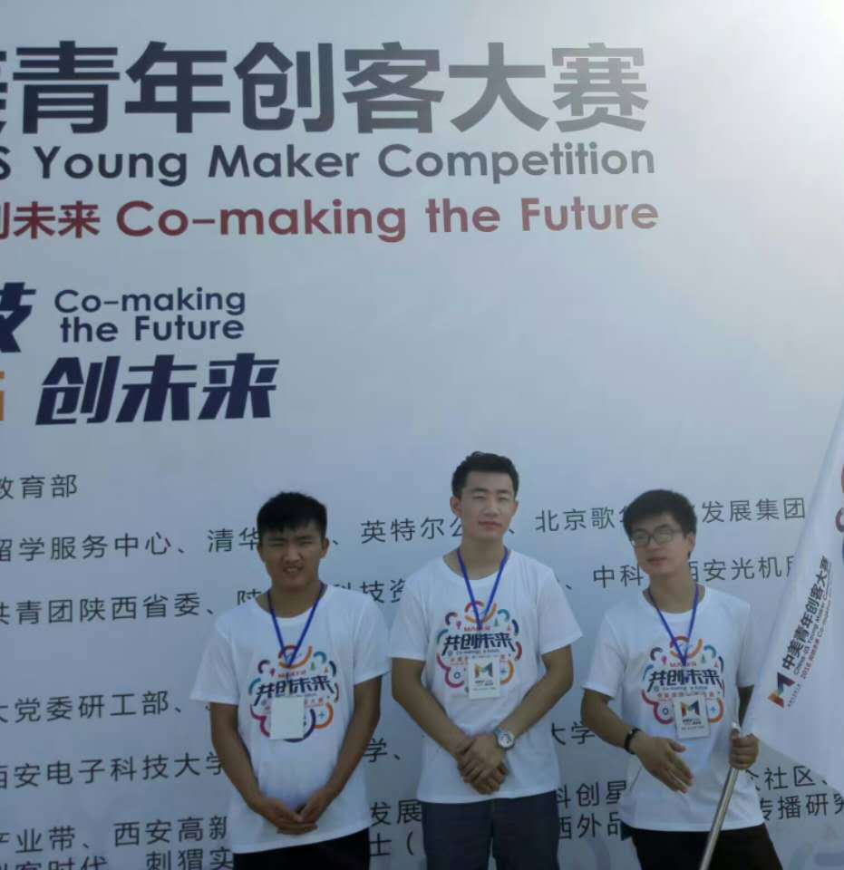
3
学生收获与成长—作品与竞赛
参与竞赛并获奖
竞赛名称 | 奖项级别
2018第十二届ican国际创新创业大赛中国区总决赛 | 二等奖
2016中美青年创客大赛西安赛区 | 二等奖
2017年西安高新“挑战杯”陕西大学生课外学术科技作品竞赛 | 三等奖
2016年西安市第二届“idea to action” | 一等奖
2015年全球创业周西安站——开源硬件马拉松 | 二等奖
2016年陕西省校园创客季总决赛 | 优秀奖
学生作品：平面公益广告&视频公益广告
学生作品：机器人瓦力&智能手臂
学生作业：调研报告
Notes:
15

Slide 16





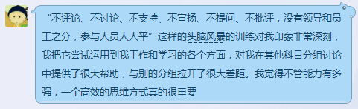
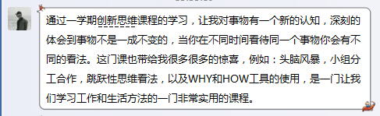
3
学生收获与成长—收获与感受
感受
能力提升
寇冠
王博文
自信心
团队协作能力
王特港
沟通与表达能力
自主学习能力
黄天鑫
创新设计思维能力
专业知识综合能力
张嘉琪
Notes:
16

Slide 17
3
学生收获与成长—改变思维模式
Before
After
JAVA
软件技术
电工电子技术
计算机网络
硬件技术
艺术设计
创意种子
PPT制作
社会公益
PPT
沟通与表达
艺术设计
沟通与表达
创新设计思维
Notes:
17

Slide 18

4
对其它课程/专业的影响
思维模式
思维模式
改变学生的思维模式，学生的学习模式也会随之改变，有助于学生更好的汲取不同专业与学科的知识。
思维工具
思维工具
服务支持
创新设计思维是一门课程也是一系列思维工具的集合，学生可以将这些思维工具运用到其它课程的学习中。
服务支持
可以作为各专业课融合的切入点，支持学生进行跨专业创新创业活动。
Notes:
18

Slide 19


5
思考与展望
线上线下混合教学（视频录制中，计划2018年12月底完成）
为本土企业提供创新设计思维培训与咨询服务，为西北地区创新创业提供支持服务。
为其它高校及部分中小学提供创新培养支持，将创新设计思维渗透到学生成长全过程。
立足社会，将创新设计思维运用到社会公益中，用创新改变生活。
Notes:
19

Slide 20
感谢各位专家
批评指正！

